Slide 1
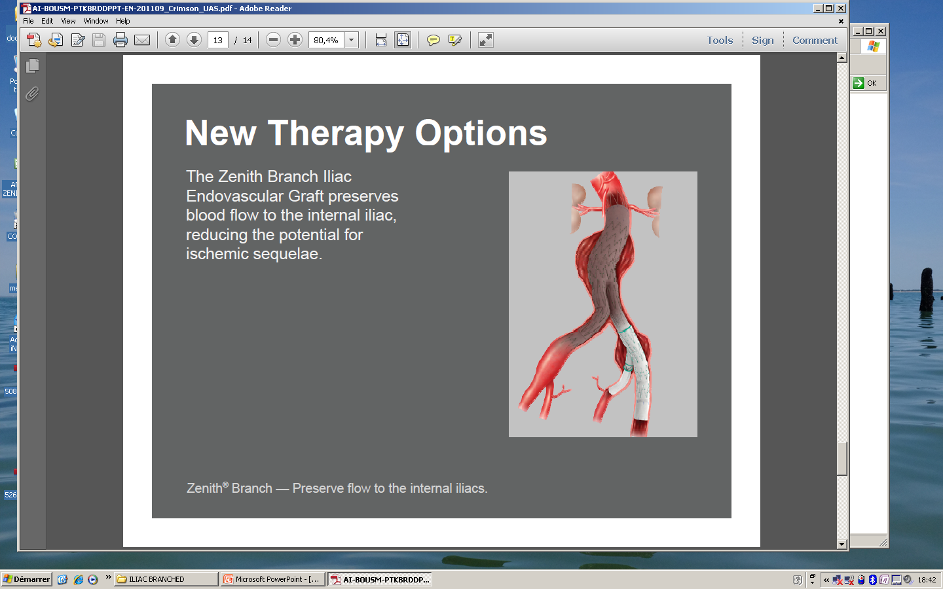
ZENITH Iliac Branch Device

Slide 2
Au moins 40% des patients porteurs d’AAA ont un anévrysme iliaque associé.

Slide 3
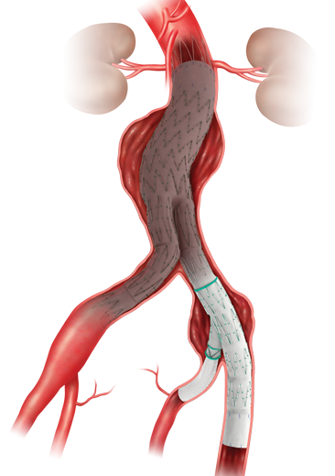
Une option thérapeutique
The Zenith Branch Iliac Endovascular Graft preserve le flux sanguin vers l’ iliaque interne, reduisant le risque de séquelles ischemiques .
Limite le risque de fuite de type 1 distale en utilisation des jambages en pattes d’éléphant

Slide 4
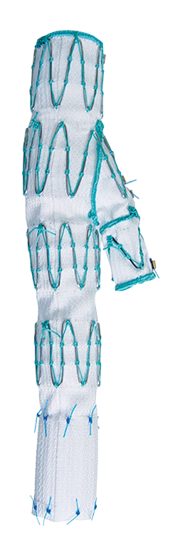
Le Dispositif
segment iliaque commune:
Diametre 12 mm
Anneau nitinol proximal
Longueur 45 mm ou 61 mm
Segment iliaque externe :
Longueur 41 mm or 58 mm
Diametre 10 mm ou 12 mm

Slide 5
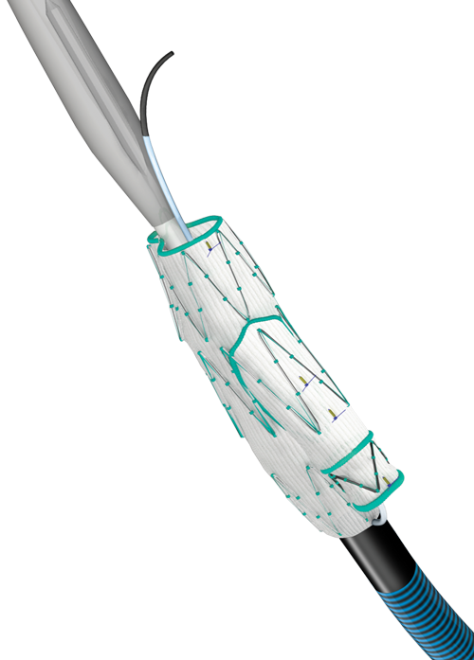
Accès Controlé
Un cathéter courbé préloadé est incorporé au système d’introduction H&L-B One-Shot™ pour faciliter l accès à la Branche latérale

Slide 6
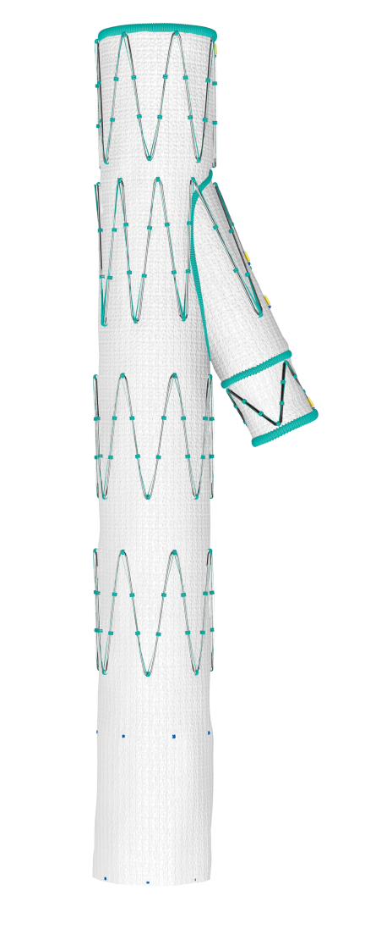
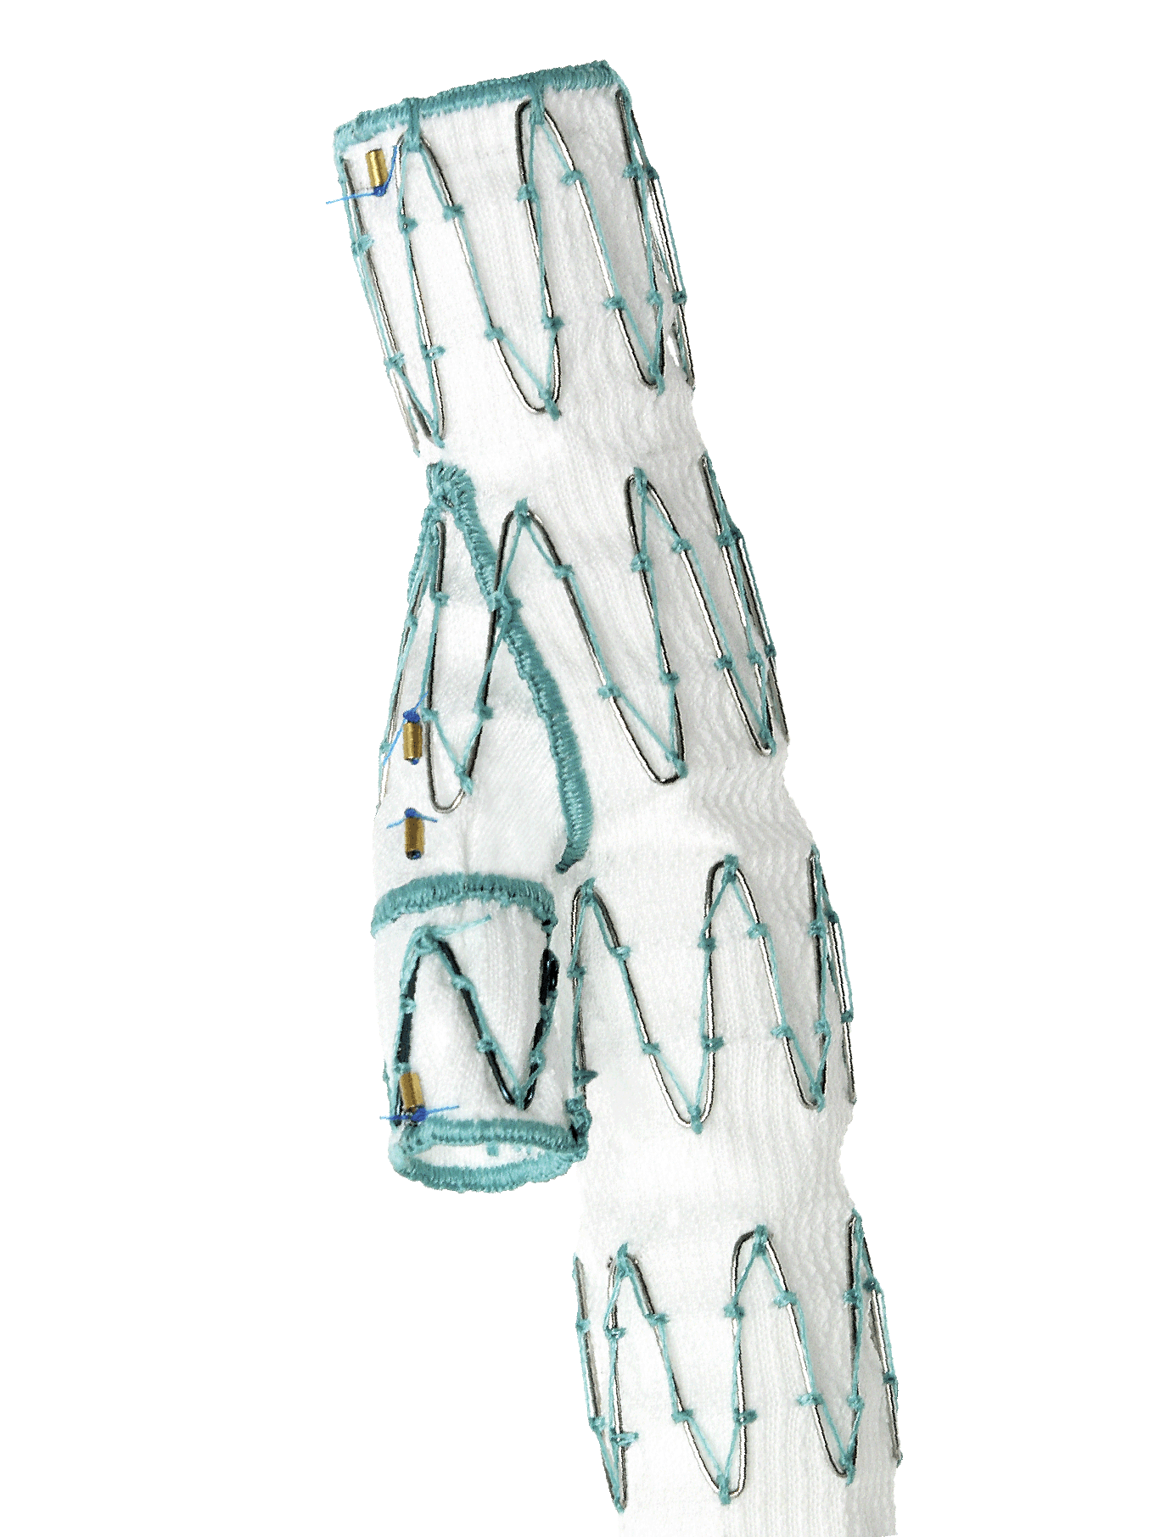
Specifications
14
Marqueur
Proximal
2
14
5
Anneaux nitinol
12
Marqueurs
de position
5
Note: les chiffres sur les stents indiquent leurs longueurs en millimetres (mm).
Note: les chiffres rouges indiquent les intervalles en millimetres (mm).
12
Marqueur
Distal de la branche
5
17

Slide 7
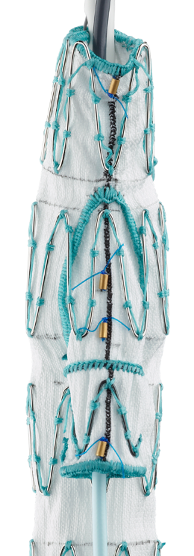
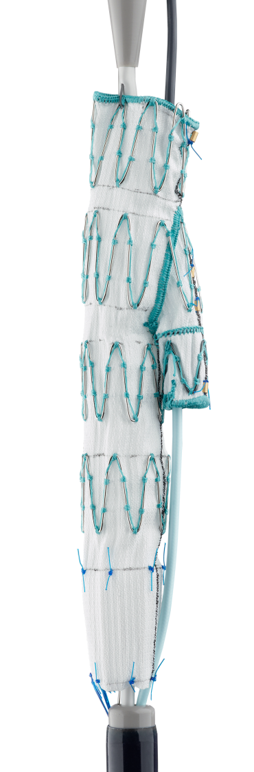
Jambage Iliaque Bifurqué
Zone de chevauchement
Avec Spiral Z
45 ou 61 mm
Catheter préchargé
Zone de chevauchement avec
Stent couvert

Slide 8
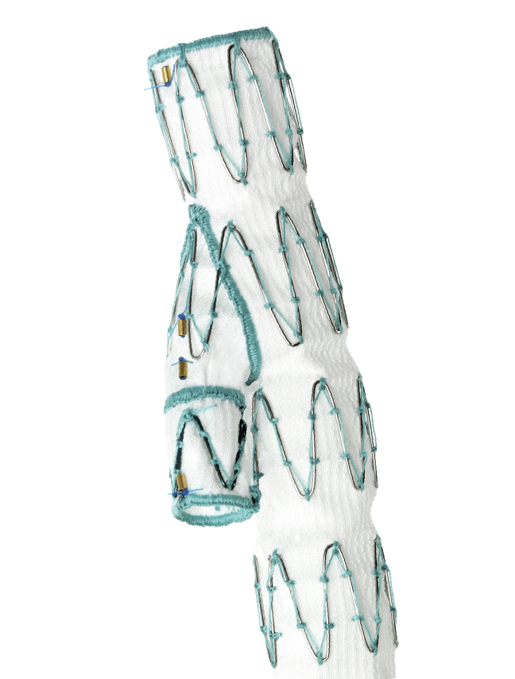
Jambage Iliaque Bifurqué
Branche:
Stent Nitinol
Anneaux renforcés
de 7 mm
4 Marqueurs Or
Catheter incurvé préchargé
Introducteur Flexor 20 Fr

Slide 9
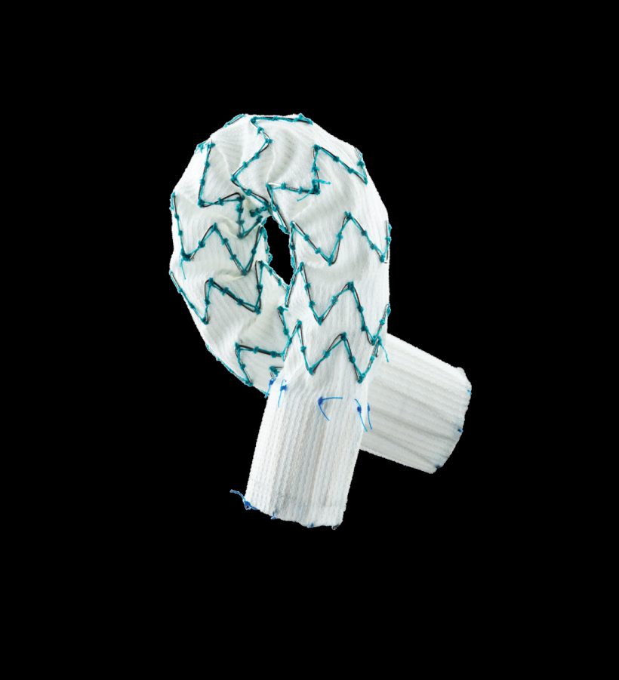
Zenith Spiral Leg
Connexion entre la ZBIS et le corps aortique bifurqué
Diametre Distal toujours 16 mm
Chevauchement avec la ZBIS:
Minimum :1½ stents
Maximum: Pas au delà du second marqueur or à partir du bord supérieur du dispositif

Slide 10
Restrictions et limitations
Absence de collet proximal de l’hypogastrique
Tronc hypogastrique sup à 10mm de diamètre
Iliaque primitive courte inf à 50mm
Tortuosités, angulations IP/IE
Calcifications origine hypogastrique
Iliaque primitive distale de diamètre inf à 16mm
Bifurcation aorte étroite ou IP Courte = Voie axillaire

Slide 11
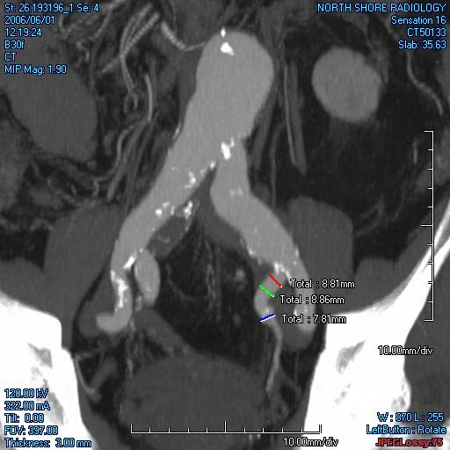
Tronc hypogastrique
Zone idéale d’atterrissage:
Diametre 7 – 9mm
Longueur d’au moins 15mm

Slide 12
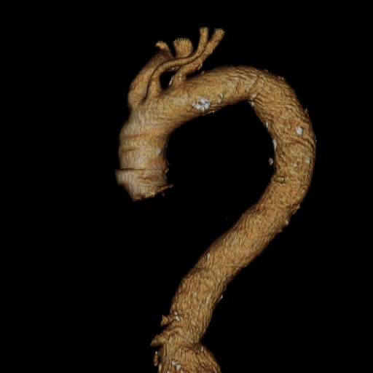
Iliaque primitive courte
Si IP inf à 50mm, accès par le “ haut”:
Controler la crosse
Prévoir longueur d’ancillaires adaptés
Prévoir Installation patient et C-arm

Slide 13
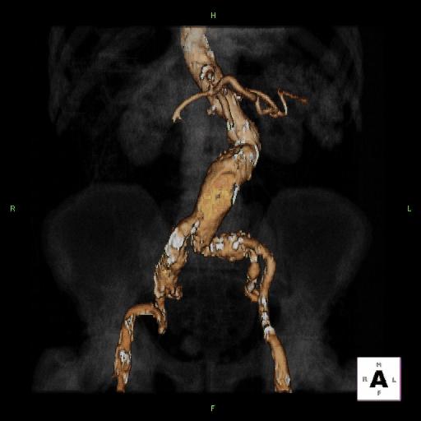
Iliaque Primitive Tortueuse
Risque de Plicature: risqué d’occlusion de la ZBIS

Slide 14
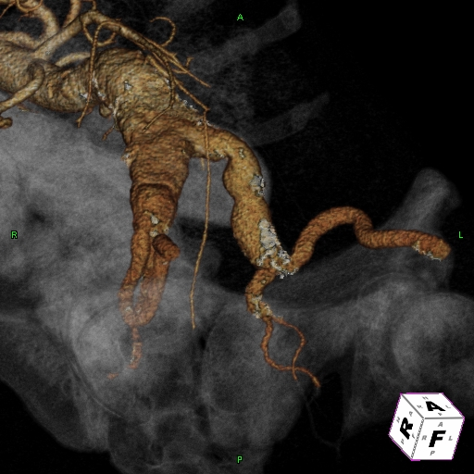
Angulations
Difficultés de :
-Cathétérisme
-Positionnement du stent

Slide 15
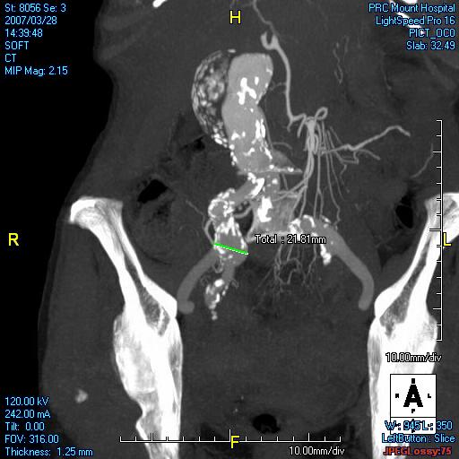
Bifurcation iliaque
Le diamètre circulant doit etre sup à 16mm pour permettre à la branche de s’ouvrir
Evaluer thrombus
Evaluer calcifications?

Slide 16
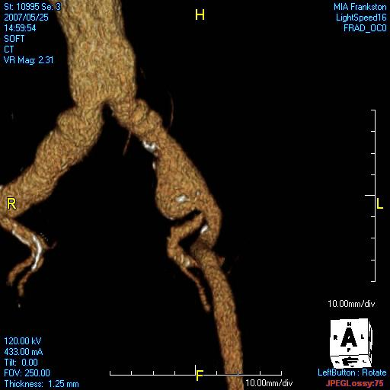
Bifurcation iliaque
L’anatomie peut compromettre le cathétérisme et le stenting de l’artere iliaque interne
Le diametre de l IP à l emergence de l iliaque interne doit etre idéalement à 16mm minimum

Slide 17
Ancillaire nécessaire
KCFW-10.0-35-45-RB-HFANL1-HC
KCFW-12.0-35-45-RB-HFANL1-HC
KCFW7.0-35-55-RB-HFANL1-HC
Guide Rosen THSCF 35 180 1,5 ROSEN
LASSO INDY 8.0 35 55 40
Ballon 8x40 mm porteur court
Stent BES couvert adapté

Slide 18
Préparation du Dispositif
Retirer les protections proximales et distales
Dérouler le guide de transport vert sans tirer sur le cathéter
Vérifier que le guide coulisse correctement dans le cathéter. Le remplacer par un guide hydrophile 260
Translater la gaine pour recapturer prudemment le cathéter: il se trouve en général dans l’alignement des vis des bobines
Effectuer les purges d’usage

Slide 19
Préparation du dispositif( 2)
Ponctionner et introduire les 2 introducteurs : 6 ou 7 Fr coté dispositif , un intro 8Fr en controlatéral
Positionner un guide hydrophile dans l’aorte thoracique puis effectuer un échange pour un guide de lunderquist
Positionner la pigtail en controlatéral .
Dégager l’ hypogastrique par une obliquité adéquate de l’appareil de Rx (scanner) et effectuer une angiographie de repérage de l’ iliaque concernée

Slide 20
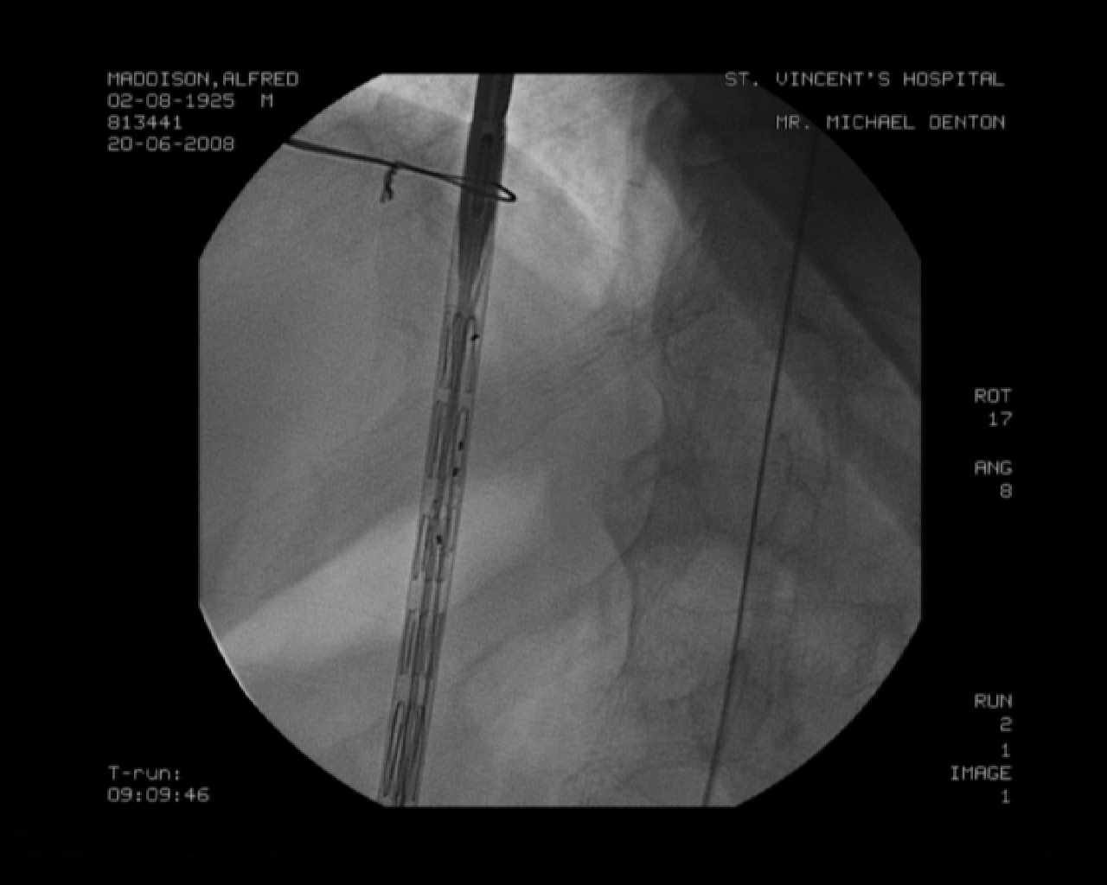
Orientation du dispositif

Slide 21
Introduction du dispositif
Repérer les marqueurs RXO de l’endoprothèse sous scopie. Les orienter vers l’hypogastrique ( en général, repère horaire de 3 à 6 hrs en intro droite et de 6 à 9hrs en intro gauche )
Introduire le dispositif sans effectuer de torsion : les 4 marqueurs doivent être orientés et alignés vers l’hypogastrique
Positionner le marqueur LE PLUS distal environ 10mm au dessus de la bifurcation iliaque

Slide 22
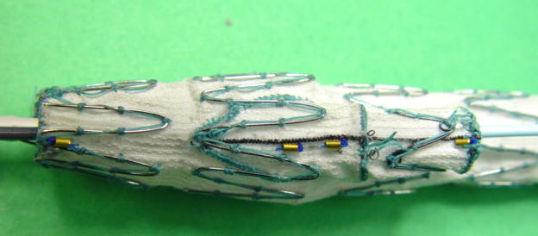
Marqueurs Or
PROXIMAL
BRANCHE
DISTAL BRANCHE
STENT
JAMBAGE DE JONCTION
PROXIMAL
CORPS
DISTAL
CORPS

Slide 23
Capture du Guide de Va et Vient
Effectuer un point fixe retrait de la gaine Flexor pour exposer le cathéter pré chargé: il s’agit d’une pigtail : selon la translation effectuée, vous pouvez orienter ce cathéter vers le haut ou vers le bas .
Avancer le guide et le capturer par le lasso
introduit par l’intro 8fr controlatéral
Récupérer ce guide au scarpa et
positionner de part et d’autre une pince
type « kelly »

Slide 24
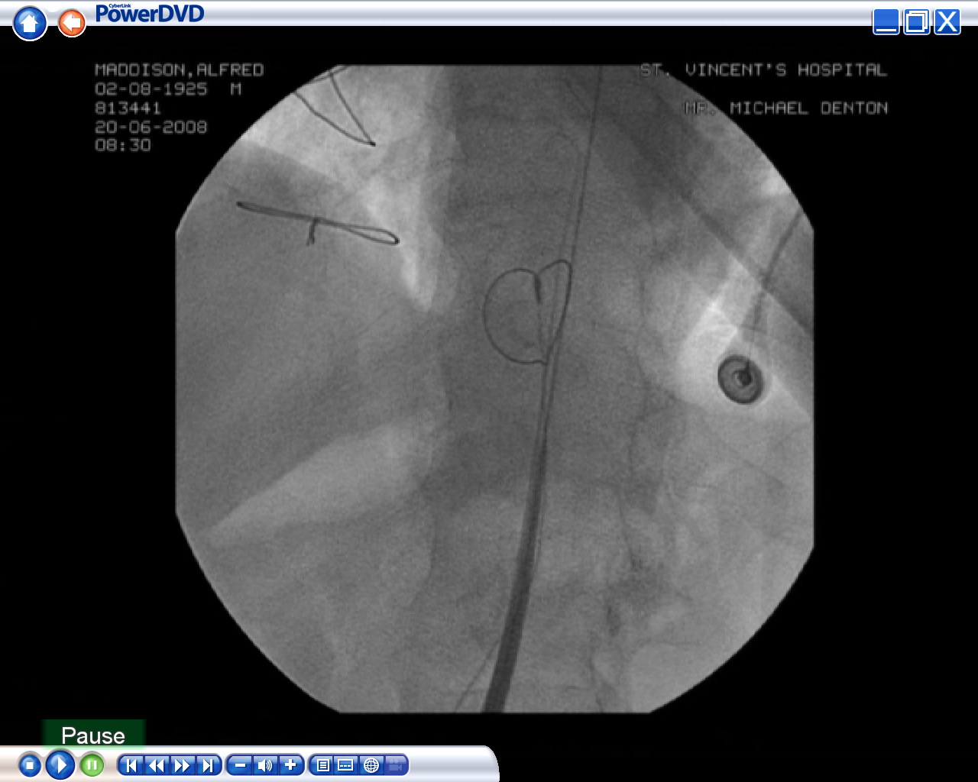
Capture du guide au lasso

Slide 25
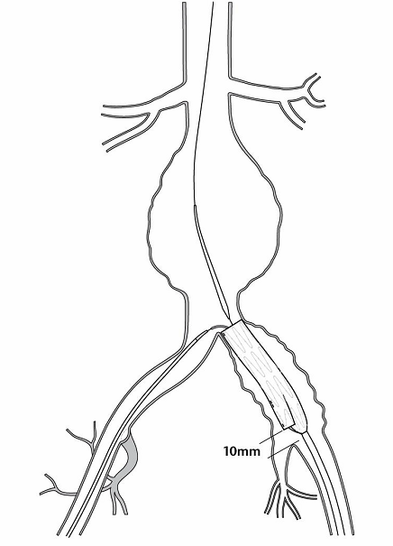
Déploiement de l’endoprothèse
Vérifier l’orientation de l’endoprothèse et sa hauteur , le dernier marqueur doit être situé 10mm au dessus de la bif iliaque
Déployer l’endoprothèse jusqu’à ouverture de la branche ( cf diapo suivante)
Re connecter introducteur et dilatateur 12Fr
Avancer le 12Fr , pour qu’il se trouve nez-à-nez avec le cathéter pré chargé.
Tendre le guide de va-et-vient et ajuster les pinces

Slide 26
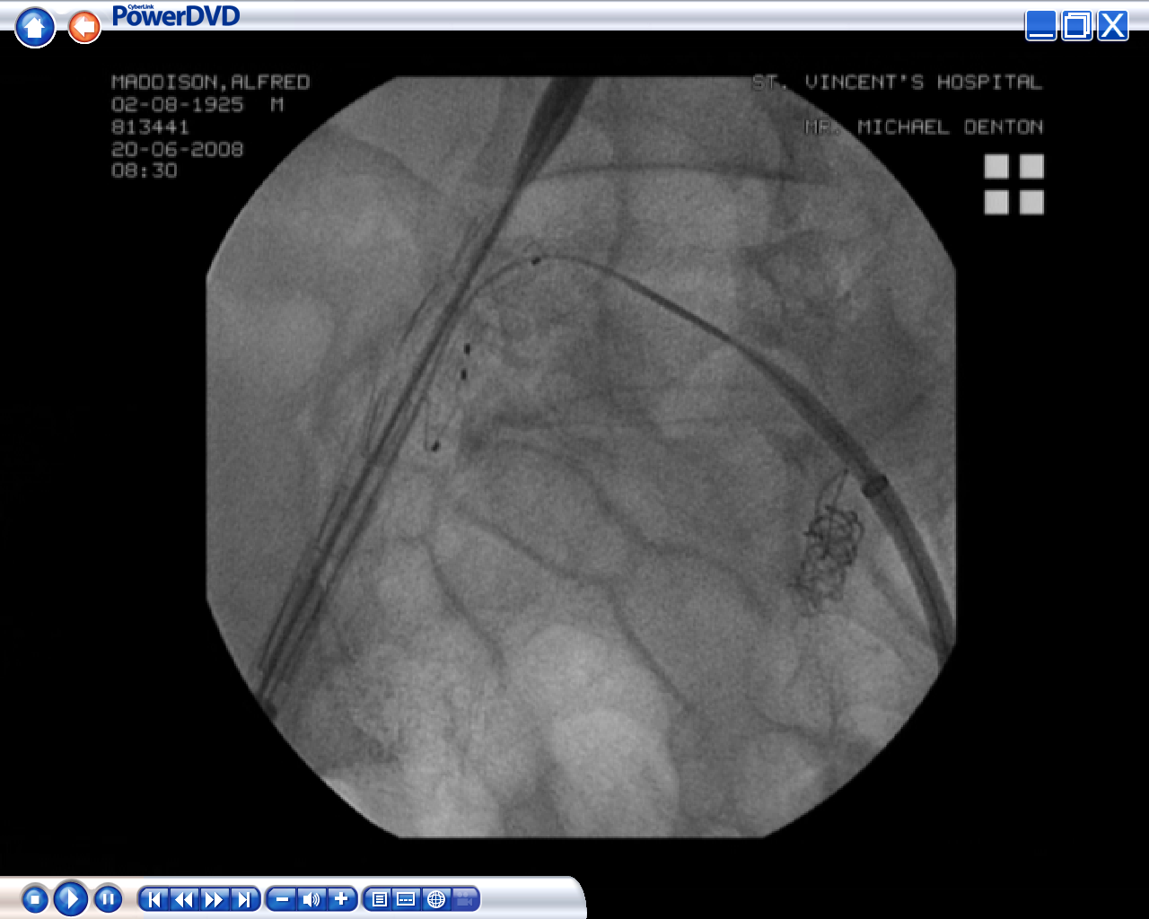
Déploiement de l’endoprothèse

Slide 27
Positionnement de l’introducteur controlatéral
Maintenir très fermement l’introducteur de l’endoprothèse
Faire basculer l’ensemble « guide-cathéter- intro 12Fr de part et d’autre
Lorsque l’extrémité de l’introducteur est positionné dans la branche, faire coulisser l’introducteur sur son dilatateur jusqu’au repère distal de la branche ( cf diapo suivante)

Slide 28
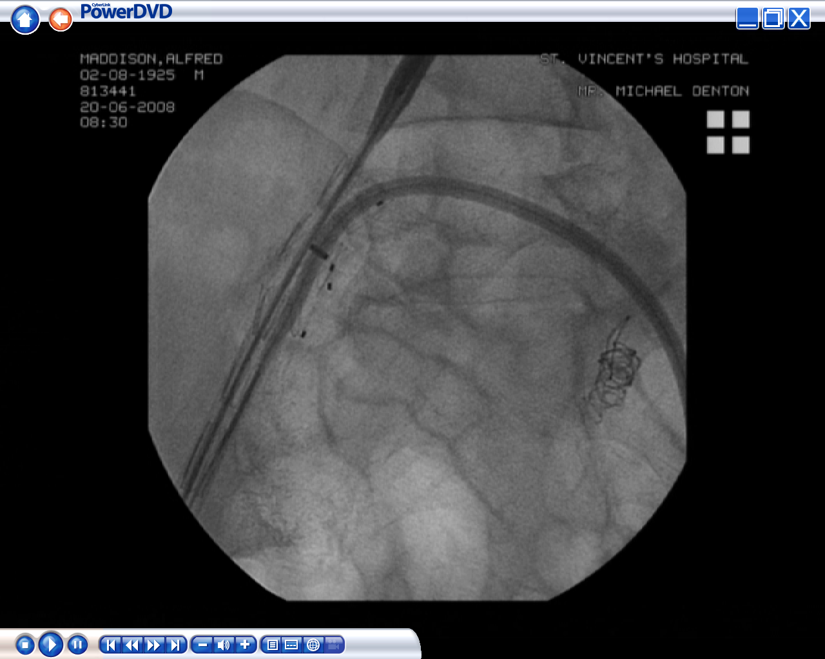
Positionnement du Flexor

Slide 29
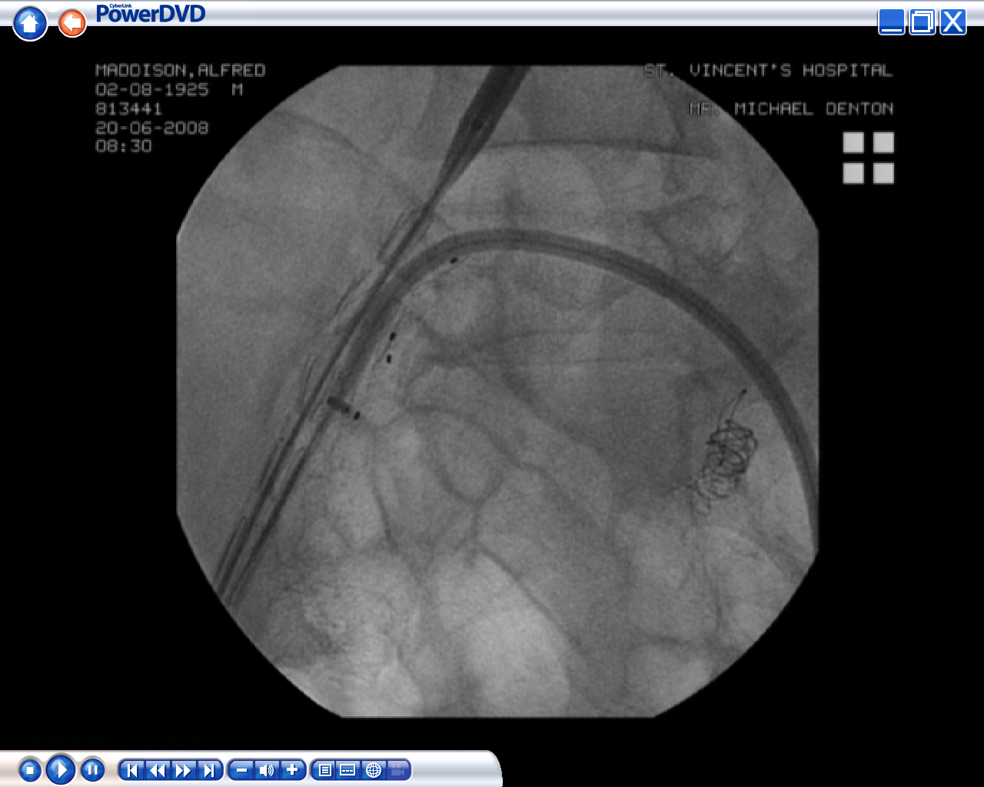
Retrait du Dilateur

Slide 30
Cathétérisme de l’hypogastrique
Ponctionner la valve du 12Fr Flexor , avec l’aide d’un cathéter de type vertébrale, avancer le guide dans l’hypogastrique , le plus loin possible . ( cf diapo suivante)
Remplacer ce guide par un Rosen
Remplacer le cathéter par une pigtail graduée pour déterminer la longueur nécessaire de couverture de stent

Slide 31
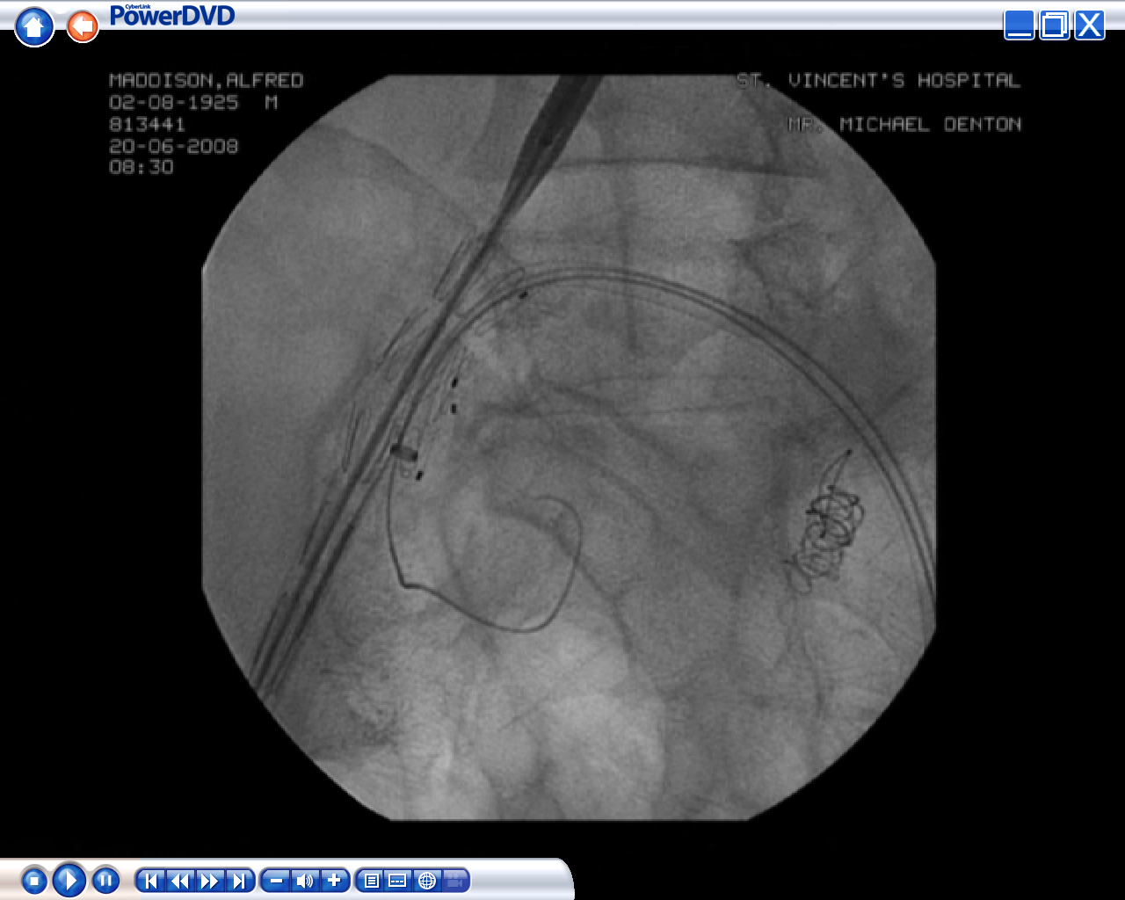
Cathétérisme de l’hypogastrique

Slide 32
Positionnement du stent
Introduire l intro 7Fr 55 cms dans l hypogastrique sur le Rosen
Avancer prudemment le stent dans le Flexor 7Fr
Positionner le marqueur proximal du stent au niveau du marqueur proximal de la branche ( second à partir du bas)
Attention: Le stent ne doit pas totalement sortir de la branche au risque de se dessertir en le reculant

Slide 33
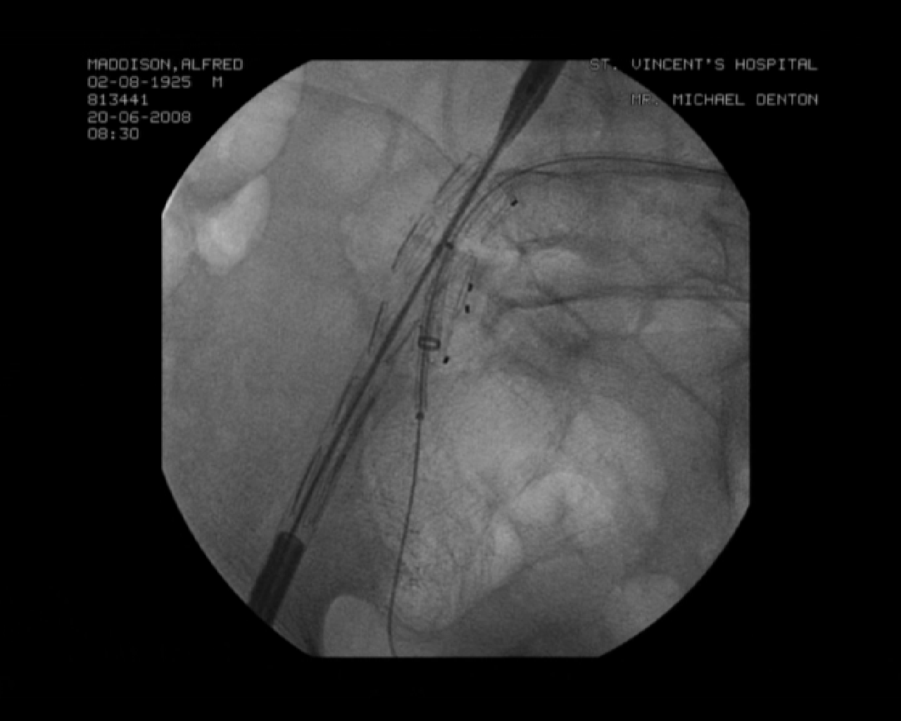
Positionnement du stent

Slide 34
Largage du dispositif
Effectuer une angiographie de contrôle par le Flexor 12Fr
Ajuster si nécessaire: la branche doit être positionnée 5-10mm au dessus de l’ostium de l’hypogastrique
Libérer la partie distale de la ZBIS par point-fixe retrait ,
Retirer les bobines de sécurité proximale et distale
Retirer le guide de va-et-vient et le cathéter pré chargé

Slide 35
Largage du stent
Reculer le Flexor 12Fr et le Flexor 7Fr afin d’exposer le stent
Déployer ce stent , reculer ce ballon de quelques millimètres bien impacter le stent dans la branche de la ZBIS
Compléter le déploiement dans l’hypogastrique , si nécessaire, par des ballons appropriés

Slide 36
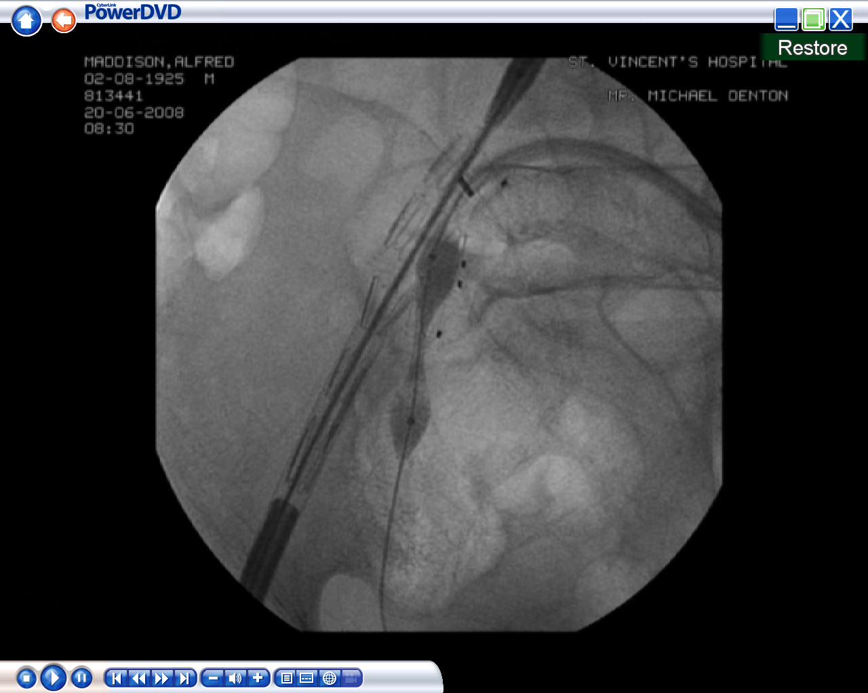
Largage du stent

Slide 37
Retrait du nez
Reculer le Flexor 12Fr à la bifurcation aortique
Laisser le guide de Rosen en place dans l’hypogastrique
Dévisser l’olive noire et tirer prudemment sur la canule métallique puis retirer tout le lanceur gris
Sortir le Rosen jusqu'à la bifurcation et l’ orienter pour l’avancer prudemment dans l’aorte sur un pigtail
Remplacer ce guide par un lunderquist 260

Slide 38
ZIMB et ZISL

Slide 39
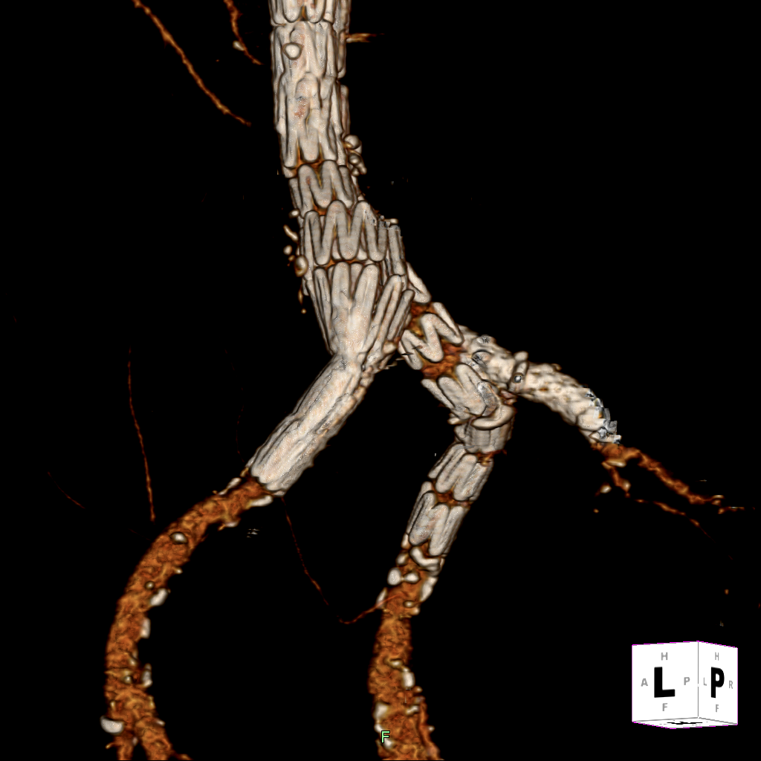
Résultat final

